Slide 1
Формирование связной речи у детей через игровую деятельность.
Подготовила и выступила
воспитатель группы № 4
Иосафова Татьяна Николаевна

Slide 2
Развитие речи у детей становится актуальной проблемой в современном обществе. Важно уделять больше внимания работе по воспитанию правильного звукопроизношения у детей для их умственного и речевого развития. Необходимо более пристальное внимание уделять воспитанию интонационного чутья, дикции, темпа речи, поскольку в этих умениях заложено наиболее важное условие становления связной речи.

Slide 3
Связная речь предполагает овладение словарным запасом языка, усвоение языковых законов и норм, т. е. овладение грамматическим строем, а также практическое их пояснение, умение пользоваться усвоенным языковым материалом, связно, последовательно и понятно для окружающих передавать содержание готового текста или самостоятельно составлять связный текст. Связная речь представляет собой развернутое, законченное, композиционно и грамматически оформленное высказывание, состоящее из ряда логически связанных предложений. Основная функция связной речи – коммуникативная. Она осуществляется в двух основных формах – диалоге и монологе.

Slide 4
Развитие связной речи является необходимым условием успешности обучения ребенка в школе. Процесс развития связной речи дошкольников будет протекать наиболее успешно при соблюдении следующих педагогических условий: – учета индивидуальных и психофизических особенностей каждого ребенка; – использования разнообразных форм, методов и приемов развития связной речи; – использования игр соответственно возрасту детей;

Slide 5
Задачи формирования словаря.
развитие: формирование обучать
правильности речи грамматического правильному
точности строя речи, построению разных
выразительности согласование типов предложений,
выбора языковых существительных и согласованию слов.
средств, прилагательных
сочетающихся по в роде, числе и падеже,
смыслу и отражающих что приведет к правильному
замысел говорящего употреблению форм
в связном высказывании
работа над смысловой стороной слова
работа над грамматической формой слова
работа над синтаксисом

Slide 6
Большое значение в речевом развитии детей придается игре. Игра развивает язык, а язык организует игру. Играя, ребенок учится, а не одно учение немыслимо без помощи основного учителя - языка. Игра является сильнейшим стимулом для проявления детской самостоятельности в области языка. Слово в игре помогает ребенку выразить свои мысли и чувства, понять переживания партнера, согласовать с ним свои действия. Все умения и навыки, которые ребенок приобретает в игре, связаны с развитием речи. Для речевого развития используются все виды игровой деятельности.

Slide 7
Дидактические игры развивают речь детей: пополняется и активизируется словарь, формируется правильное звукопроизношение, развивается связная речь, умение правильно выражать свои мысли. Некоторые игры требуют от детей активного использования родовых, видовых понятий, например, "Назови одним словом" или "Назови три предмета". Дидактическая игра как форма обучения детей содержит два начала: учебное (познавательное) и игровое (занимательное). Воспитатель одновременно является и учителем, и участником игры. Он учит и играет, а дети, играя, учатся.

Slide 8
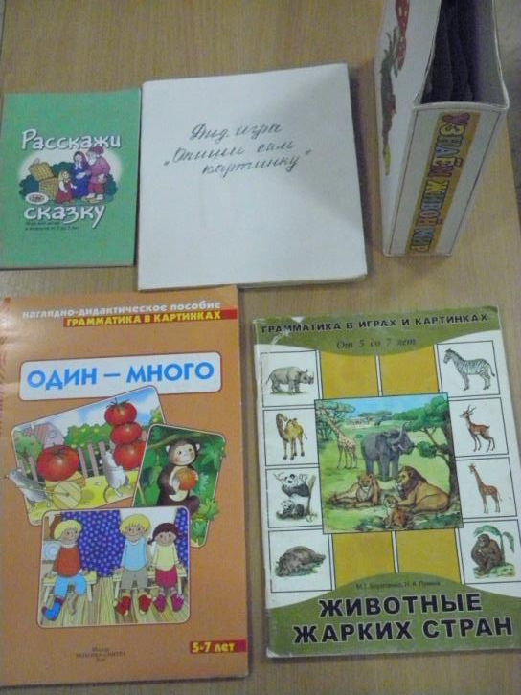
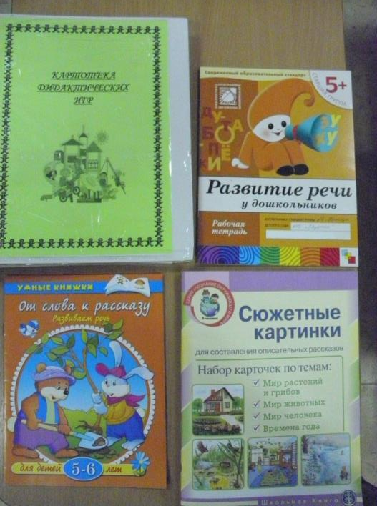

Slide 9
Словесные игры построены на словах и действиях играющих. В таких играх дети учатся, опираясь на имеющиеся представления о предметах, углублять знания о них. Так как в этих играх требуется использовать приобретенные ранее знания в новых связях, в новых обстоятельствах. Дети самостоятельно решают разнообразные мыслительные задачи; описывают предметы, выделяя характерные их признаки; отгадывают по описанию такие как «Добавь слово», «А что потом?», «Когда это бывает?», «Что бывает широкое?» (узкое, длинное и т.д.), «Отгадай-ка», «Радио», «Да –нет», «Похож-не похож», «Кто позвал?», «Придумай небылицу» и другие игры по возрасту. Нахождение антонимов, синонимов, слов сходных по звучанию – главная задача многих словесных игр.

Slide 10
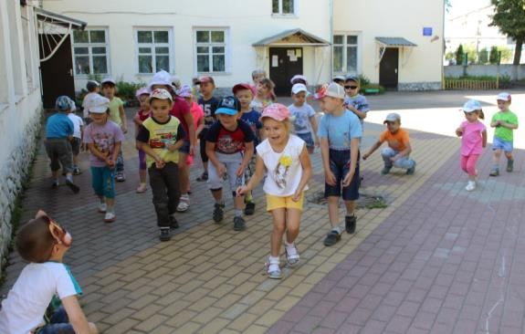
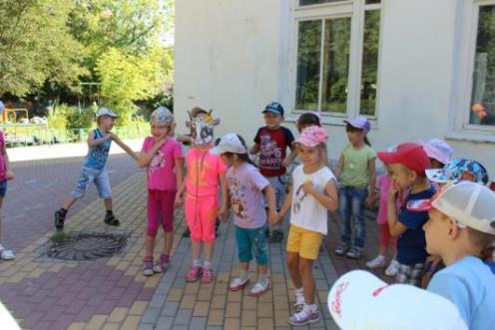
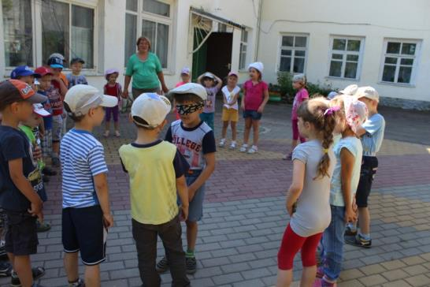
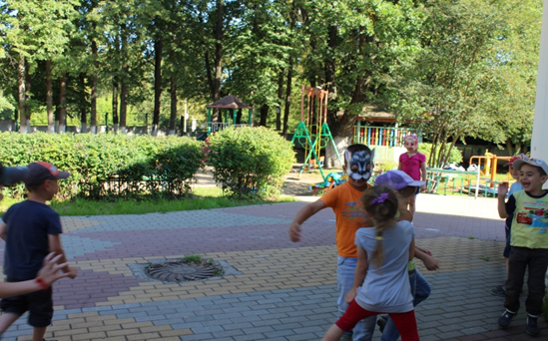
Народные игры, правила которых детям известны: «Краски», «Где мы были, мы не скажем, а что делали, покажем», «Наоборот», «Коза», «Гуси – гуси», «У медведя во бору» и др. В каждой такой игре заложен интерес к игровым и словесным действиям.

Slide 11
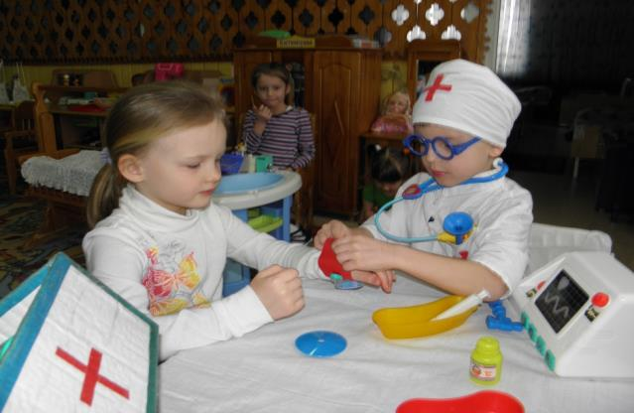
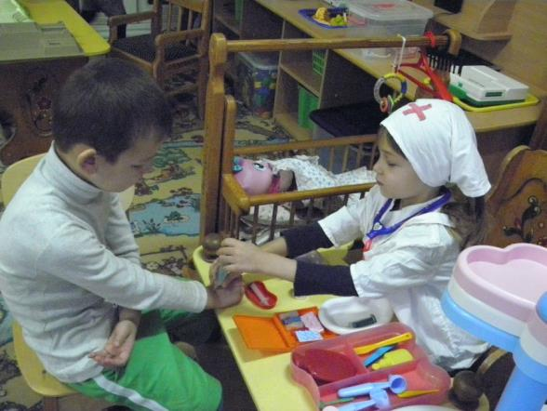
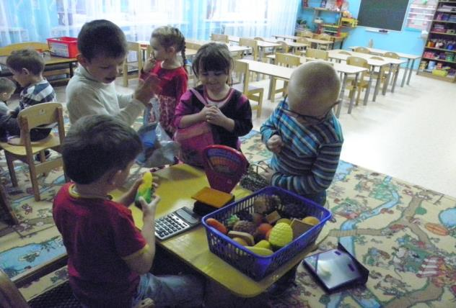
В сюжетно-ролевой игре дети выполняют определенные роли, в игре обогащается словарный запас, развивается звуковая и связная диалогическая, монологическая речь. Формируется самостоятельность, целенаправленность своих действий.

Slide 12
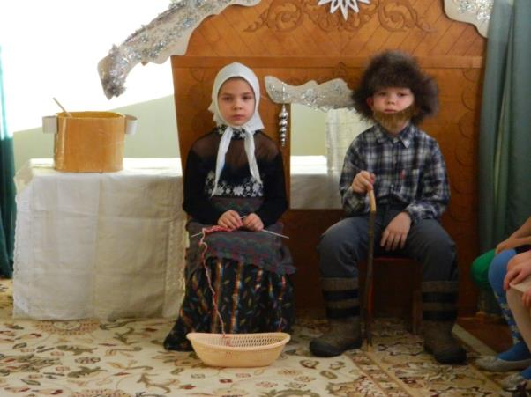
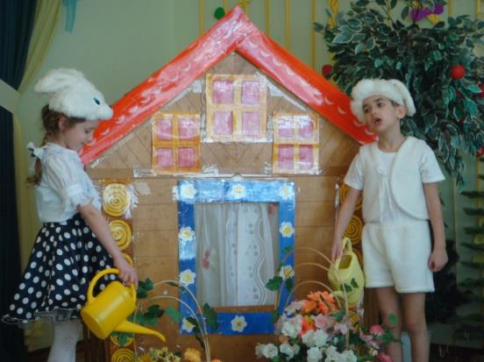
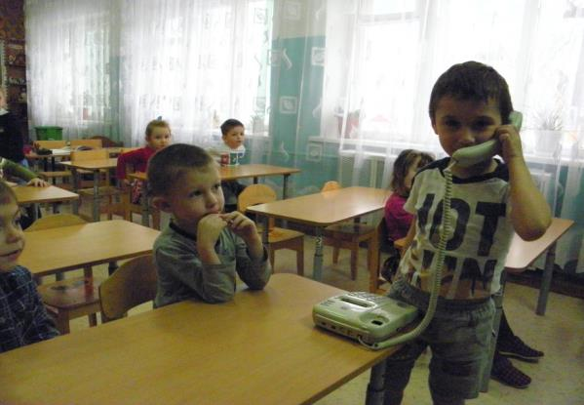
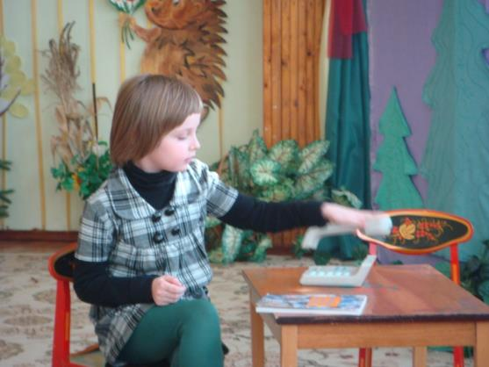
Игры-инсценировки помогают уточнить представления о различных бытовых ситуациях, литературных произведениях "Путешествие в страну сказок", о нормах поведения "Что такое хорошо и что такое плохо?".

Slide 13
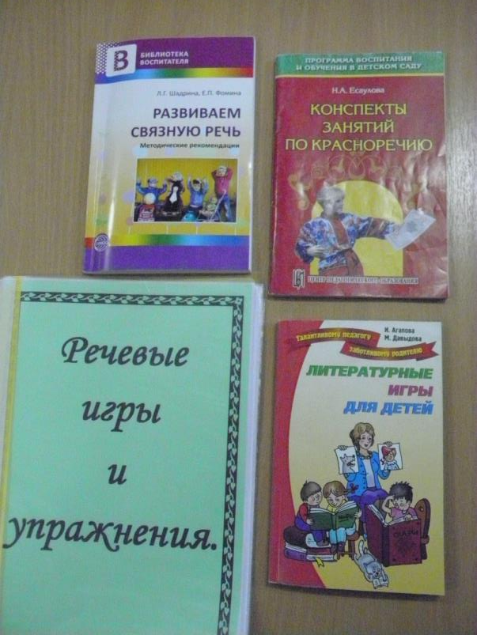
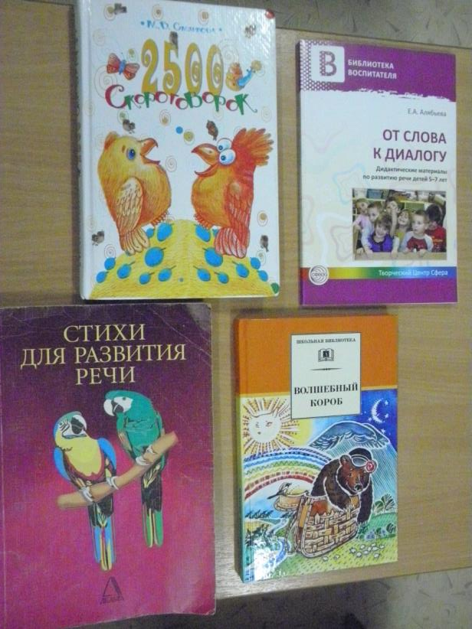
Методическая литература, позволяющая успешно развивать связную речь у детей.

Slide 14
Спасибо за внимание!

